Slide 1

Chào mừng thầy cô và các em
đến với môn Tiếng Việt

Slide 2


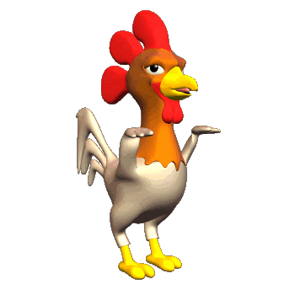
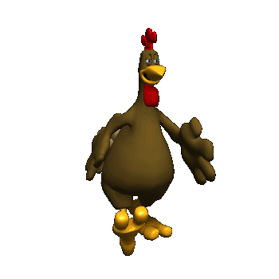
Gà con qua cầu

Slide 3
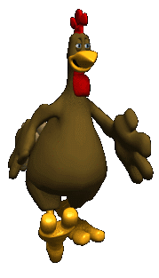
Đi
Qua
Đi
Qua
Đi
Qua
Đi
Qua

Slide 4

Câu hỏi 1:
Tập tễnh nghĩa là gì?
Đáp án: dáng đi không cân, bên thấp bên cao
Quay
Lại

Slide 5
Câu hỏi 2
Thủy triều nghĩa là gì?
Đáp án: hiện tượng nước biển dâng lên, rút xuống một vài lần trong ngày
Quay
Lại

Slide 6
Câu hỏi 3
Giải nghĩa từ “ dạt lên bờ”?
Đáp án: bị sóng đẩy lên bờ
Quay
Lại

Slide 7
Câu hỏi 4
Giải nghĩa từ “ kệ nệ”?
Đáp án: dáng đi chậm chạp như phải mang vác nặng
Quay
Lại

Slide 8
Thứ … ngày … tháng…
Bài 17
Những cách chào độc đáo

Slide 9
Tiết 1&2

Slide 10

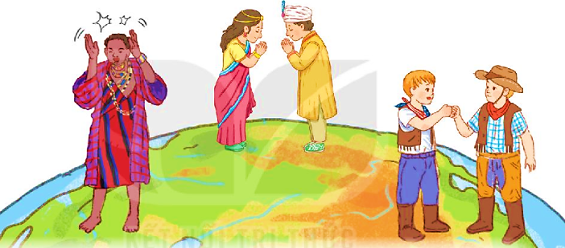
NHỮNG CÁCH CHÀO ĐỘC ĐÁO
BÀI 17
BÀI 17
Hằng ngày, em thường chào và đáp lời chào của mọi người như thế nào?

Slide 11

ĐỌC
NHỮNG CÁCH CHÀO ĐỘC ĐÁO
Trên thế giới có những cách chào phổ biến như bắt tay, vẫy tay và cúi chào. Ngoài ra, người ta còn có những cách chào nhau rất đặc biệt.
Người Ma-ô-ri ở Niu Di-lân chào bằng cách nhẹ nhàng chạm mũi và trán vào nhau. Người Ấn Độ thì chắp hai tay trước ngực, kèm theo một cái cúi đầu. Nhiều người ở Mỹ thì chào bằng cách nắm bàn tay lại và đấm nhẹ vào nắm tay người kia. Còn người Dim-ba-bu-ê lại chào theo cách truyền thống là vỗ tay,… Mỗi cách chào thể hiện một nét riêng trong giao tiếp của người dân ở từng nước.
Còn em, em chào bạn bằng cách nào?
(Hoàng Anh tổng hợp)
Đọc mẫu

Slide 12
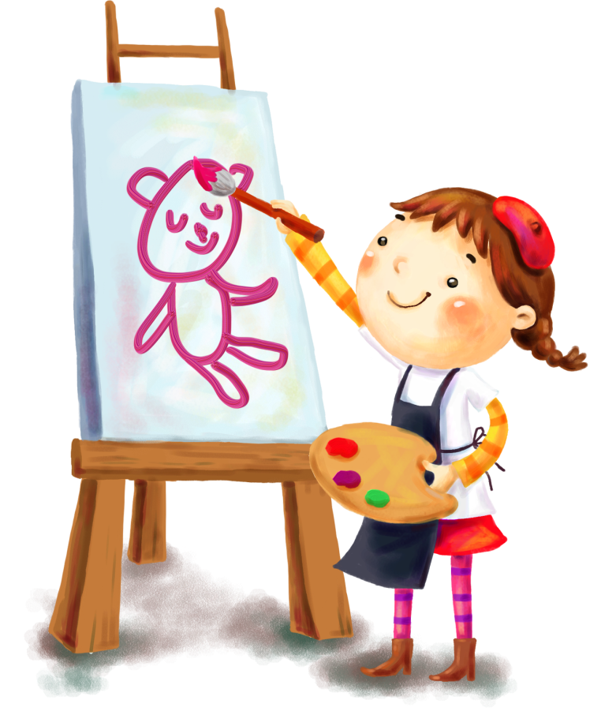

Design by: Hương Thảo
Luyện đọc từ khó
Ma-ô-ri
Niu Di-lân
Dim-ba-bu-ê
Notes:
Bản quyền thuộc về: FB Hương Thảo - https://www.facebook.com/huongthaoGADT/

Slide 13
ĐỌC
Luyện đọc câu dài
Trên thế giới, có những cách chào phổ biến như bắt tay, vẫy tay và cúi chào.

Slide 14



ĐỌC
NHỮNG CÁCH CHÀO ĐỘC ĐÁO
Trên thế giới có những cách chào phổ biến như bắt tay, vẫy tay và cúi chào. Ngoài ra, người ta còn có những cách chào nhau rất đặc biệt.
Người Ma-ô-ri ở Niu Di-lân chào bằng cách nhẹ nhàng chạm mũi và trán vào nhau. Người Ấn Độ thì chắp hai tay trước ngực, kèm theo một cái cúi đầu. Nhiều người ở Mỹ thì chào bằng cách nắm bàn tay lại và đấm nhẹ vào nắm tay người kia. Còn người Dim-ba-bu-ê lại chào theo cách truyền thống là vỗ tay,… Mỗi cách chào thể hiện một nét riêng trong giao tiếp của người dân ở từng nước.
Còn em, em chào bạn bằng cách nào?
(Hoàng Anh tổng hợp)
Bài viết có mấy đoạn?

Slide 15
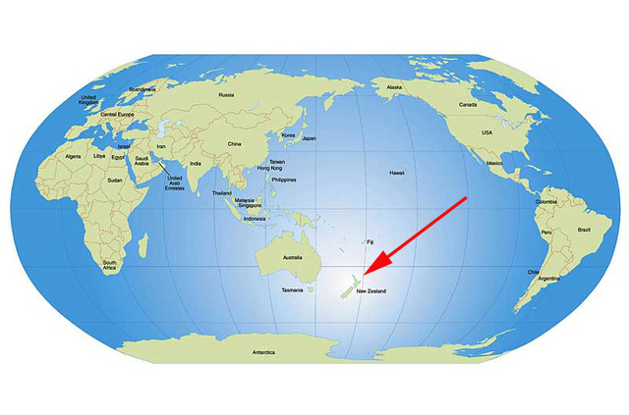
Giải nghĩa từ
Niu Di-lân
: một nước ở châu Đại Dương.

Slide 16
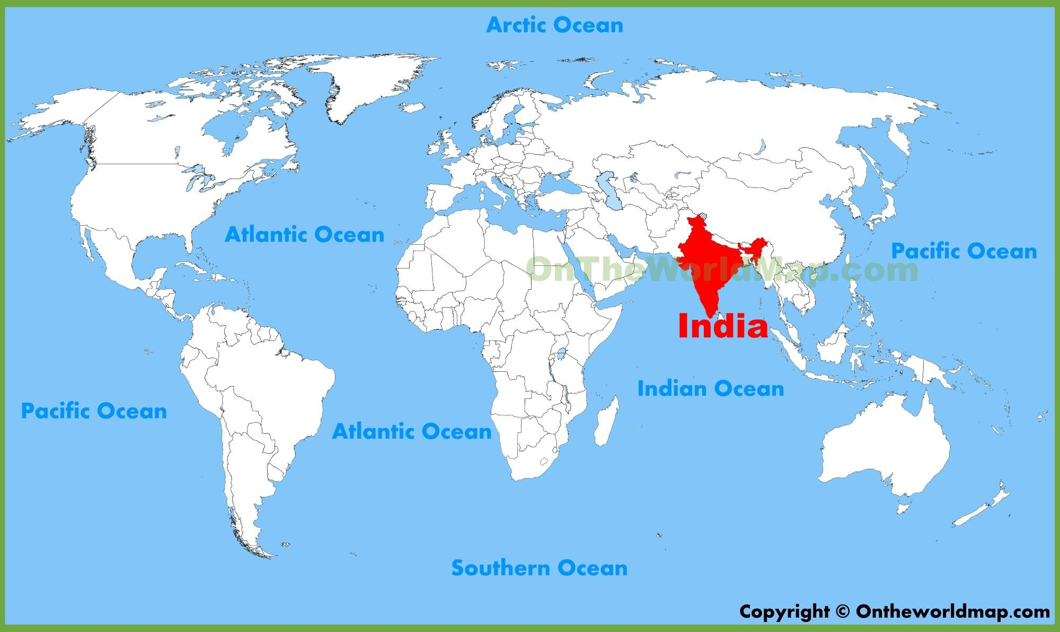
Giải nghĩa từ
Ấn Độ
: một nước ở Châu Á.

Slide 17
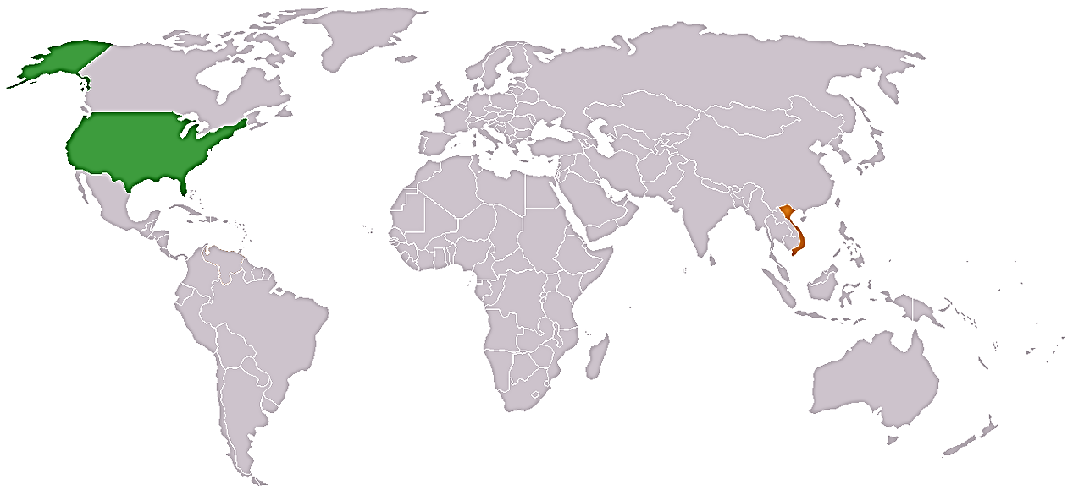
Giải nghĩa từ
: một nước ở châu Mỹ.
Mỹ

Slide 18
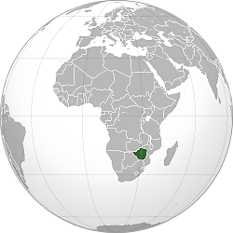
Giải nghĩa từ
Dim-ba-bu-ê
: một nước ở châu Phi.

Slide 19
ĐỌC
NHỮNG CÁCH CHÀO ĐỘC ĐÁO
Trên thế giới có những cách chào phổ biến như bắt tay, vẫy tay và cúi chào. Ngoài ra, người ta còn có những cách chào nhau rất đặc biệt.
Người Ma-ô-ri ở Niu Di-lân chào bằng cách nhẹ nhàng chạm mũi và trán vào nhau. Người Ấn Độ thì chắp hai tay trước ngực, kèm theo một cái cúi đầu. Nhiều người ở Mỹ thì chào bằng cách nắm bàn tay lại và đấm nhẹ vào nắm tay người kia. Còn người Dim-ba-bu-ê lại chào theo cách truyền thống là vỗ tay,… Mỗi cách chào thể hiện một nét riêng trong giao tiếp của người dân ở từng nước.
Còn em, em chào bạn bằng cách nào?
(Hoàng Anh tổng hợp)
Đọc theo nhóm

Slide 20
ĐỌC
NHỮNG CÁCH CHÀO ĐỘC ĐÁO
Trên thế giới có những cách chào phổ biến như bắt tay, vẫy tay và cúi chào. Ngoài ra, người ta còn có những cách chào nhau rất đặc biệt.
Người Ma-ô-ri ở Niu Di-lân chào bằng cách nhẹ nhàng chạm mũi và trán vào nhau. Người Ấn Độ thì chắp hai tay trước ngực, kèm theo một cái cúi đầu. Nhiều người ở Mỹ thì chào bằng cách nắm bàn tay lại và đấm nhẹ vào nắm tay người kia. Còn người Dim-ba-bu-ê lại chào theo cách truyền thống là vỗ tay,… Mỗi cách chào thể hiện một nét riêng trong giao tiếp của người dân ở từng nước.
Còn em, em chào bạn bằng cách nào?
(Hoàng Anh tổng hợp)
Đọc toàn bài

Slide 21

Trả lời câu hỏi

Slide 22

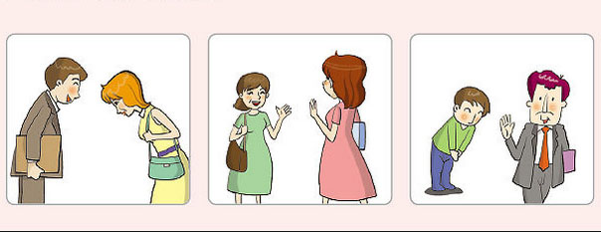
TRẢ LỜI CÂU HỎI
1. Theo bài đọc, trên thế giới có những cách chào phổ biến nào?
→ Trên thế giới có những cách chào phổ biến như: bắt tay, vẫy tay, cúi chào.

Slide 23
TRẢ LỜI CÂU HỎI
2. Cách chào nào dưới đây không được nói đến trong bài?
a. bắt tay b. chạm mũi và trán c. nói lời chào

Slide 24

3. Người dân một số nước có những cách chào đặc biệt nào?
A
Người Ma-ô-ri ở Niu Di-lân
Người Ấn Độ
Nhiều người ở Mỹ
Người Dim-ba-bu-ê
B
chắp hai tay, cúi đầu.
chạm nhẹ mũi và trán.
vỗ tay.
đấm nhẹ vào nắm tay của nhau.

Slide 25
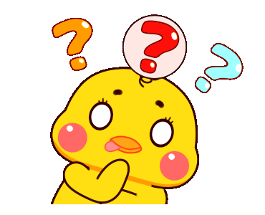
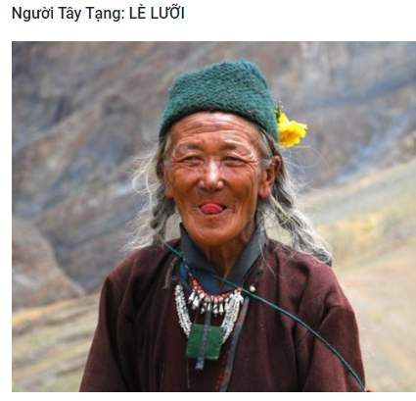

4. Ngoài những cách chào trong bài đọc, em còn biết cách chào nào khác?

Slide 26
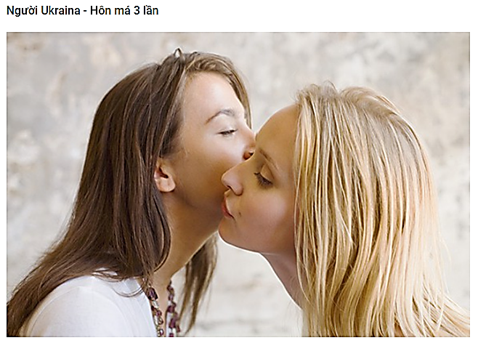
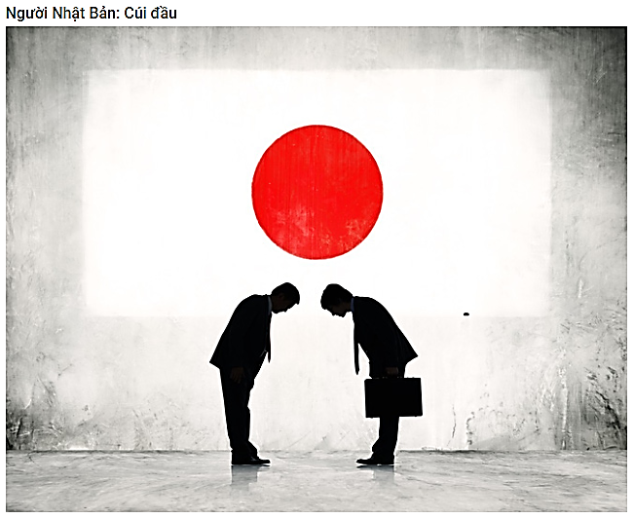
4. Ngoài những cách chào trong bài đọc, em còn biết cách chào nào khác?

Slide 27
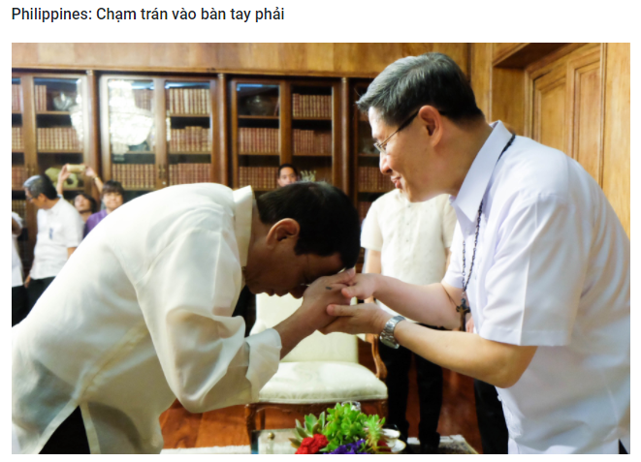
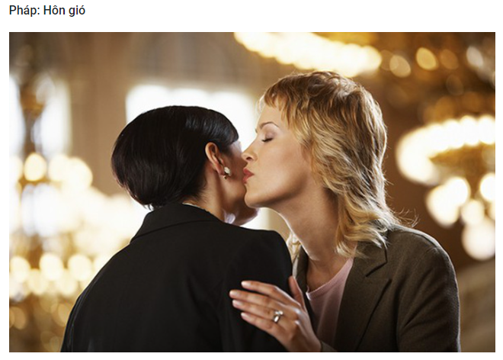
4. Ngoài những cách chào trong bài đọc, em còn biết cách chào nào khác?

Slide 28
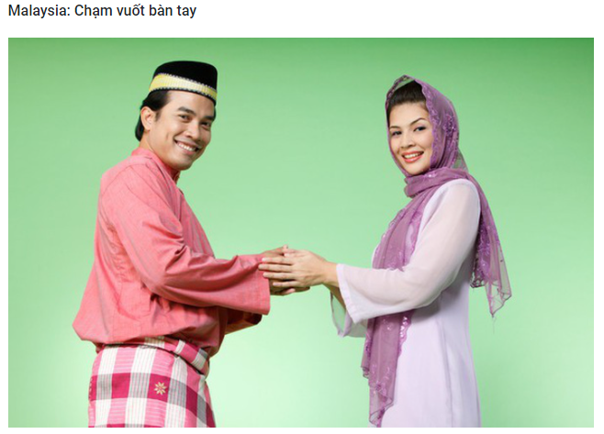
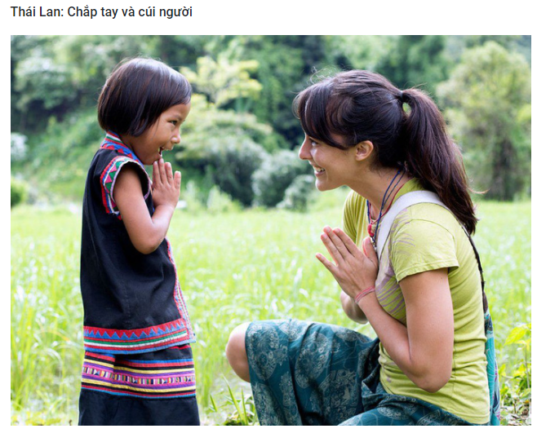
4. Ngoài những cách chào trong bài đọc, em còn biết cách chào nào khác?

Slide 29
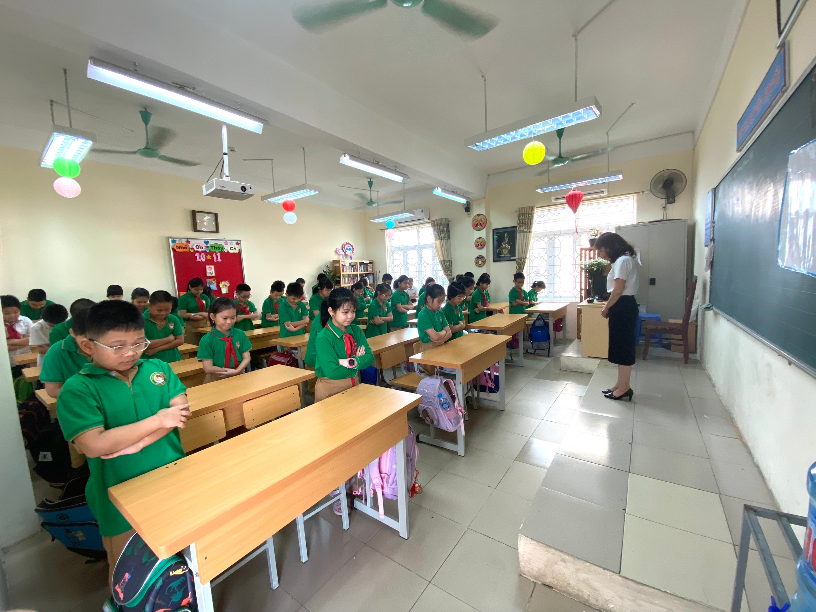
Nét đẹp trong văn hóa chào hỏi của thiếu nhi Long Biên: Khoanh tay – mỉm cười – cúi chào.

Slide 30
ĐỌC
NHỮNG CÁCH CHÀO ĐỘC ĐÁO
Trên thế giới có những cách chào phổ biến như bắt tay, vẫy tay và cúi chào. Ngoài ra, người ta còn có những cách chào nhau rất đặc biệt.
Người Ma-ô-ri ở Niu Di-lân chào bằng cách nhẹ nhàng chạm mũi và trán vào nhau. Người Ấn Độ thì chắp hai tay trước ngực, kèm theo một cái cúi đầu. Nhiều người ở Mỹ thì chào bằng cách nắm bàn tay lại và đấm nhẹ vào nắm tay người kia. Còn người Dim-ba-bu-ê lại chào theo cách truyền thống là vỗ tay,… Mỗi cách chào thể hiện một nét riêng trong giao tiếp của người dân ở từng nước.
Còn em, em chào bạn bằng cách nào?
(Hoàng Anh tổng hợp)
Luyện đọc lại

Slide 31
Luyện tập

Slide 32






LUYỆN TẬP
1. Trong bài đọc, câu nào là câu hỏi?
→ Còn em, em chào bạn bằng cách nào?
2. Cùng bạn hỏi – đáp về những cách chào được nói tới trong bài.
M: - Người Ấn Độ chào thế nào?
- Người Ấn Độ chào bằng cách chắp hai tay trước ngực và cúi đầu nhẹ.

Slide 33








CỦNG CỐ BÀI HỌC

